Slide 1
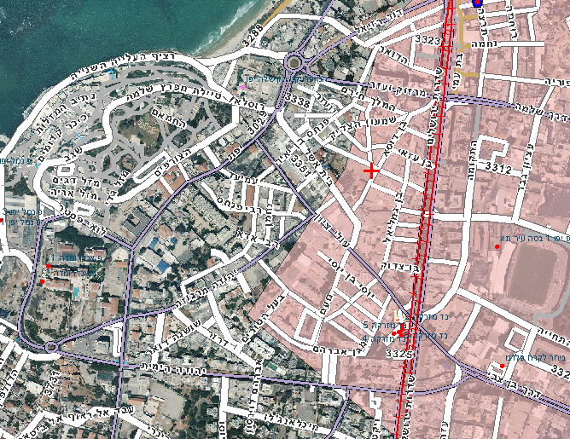
בן עזריה 10 – מפת מיקום
האזור הורוד מסומן כאזור רגיש להחדרת מי נגר עילי, ע"פ מפת תמ"א 34/ב/4

Slide 2
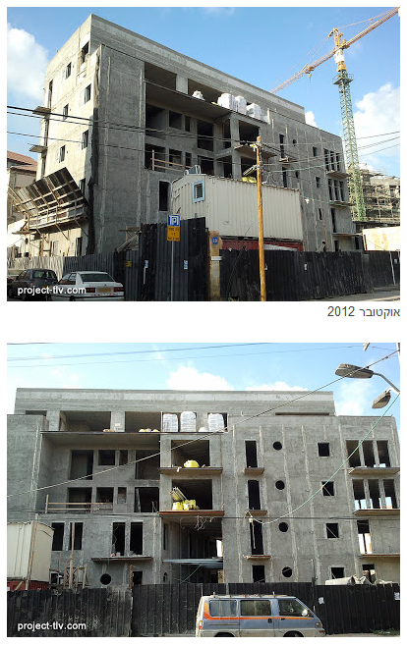
אוקטובר 2012

Slide 3
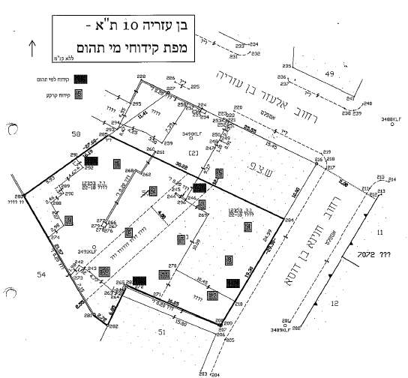
בן עזריה 10 מפת אתר

Slide 4
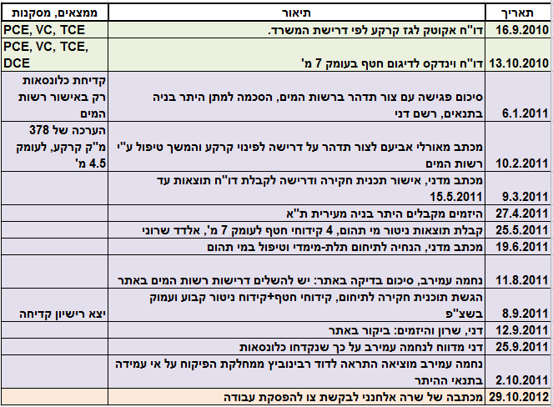
סדר האירועים

Slide 5
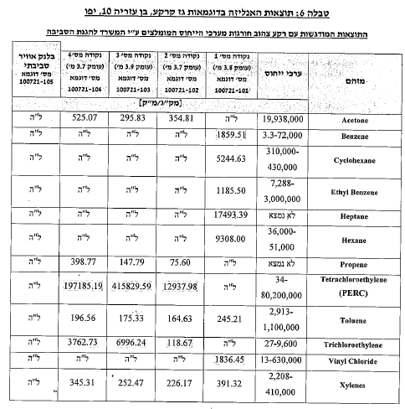
גז קרקע, אקוטק, ספטמבר 2010

Slide 6
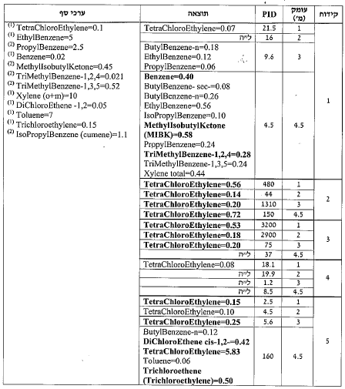
סקר קרקע, אלדד שרוני, ינואר 2011
מודגשות תוצאות מעל התקן

Slide 7
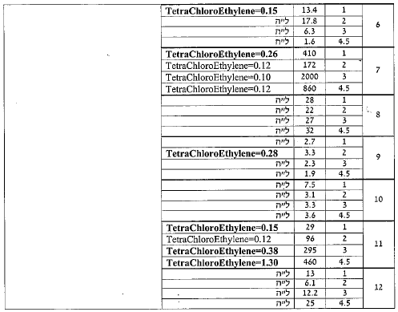
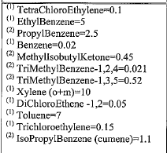
סקר קרקע, אלדד שרוני, ינואר 2011
מודגשות תוצאות מעל התקן

Slide 8
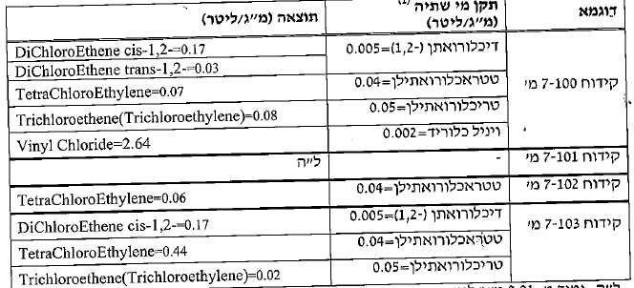
מי תהום, אלדד שרוני, מאי 2011

Slide 9
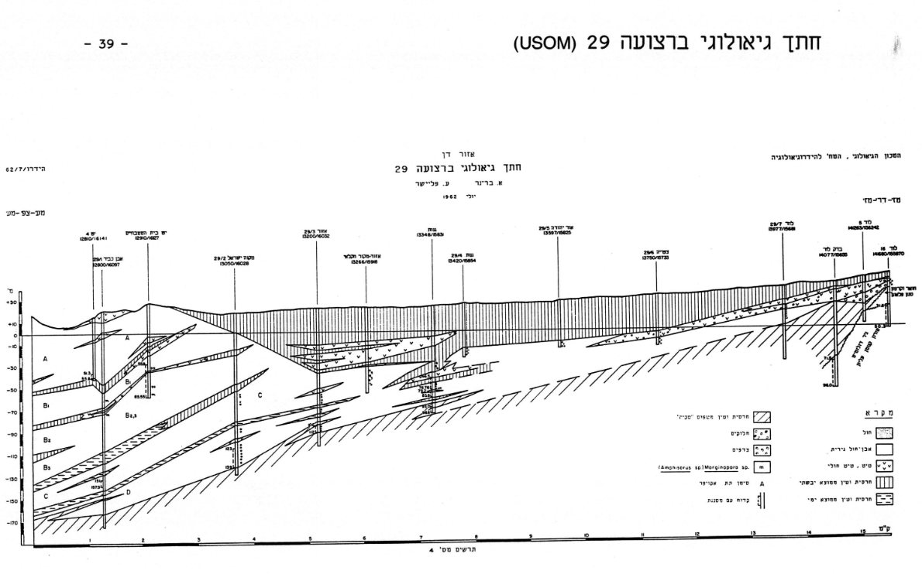
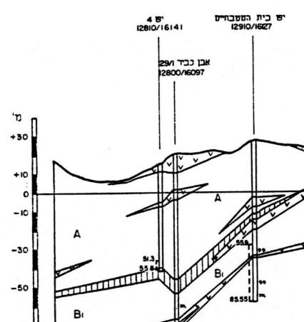
כלונסאות לעומק 18מ'

